Slide 1
СТЕЖКАМИ РІДНОГО КРАЮ
Виконав: Панчук Станіслав Миколайович, учень 9 класу Маньківського НВК «ЗЗСО I-III ступенів – гімназія»;
Мала академія наук Маньківського центру дитячої та юнацької творчості, Мала академія наук учнівської молоді Маньківської селищної ради Черкаської області.
Керівник - Христоріз Віра Миколаївна, вчитель історії Маньківського НВК «ЗЗСО I-III ступенів – гімназія», селище Маньківка, Уманського району, Черкаської області; керівниця МАН Маньківського ЦДЮТ, МАН.

Slide 2
МЕТА ДОСЛІДЖЕННЯ:
формування цілісного уявлення про минуле та сучасне малої Батьківщини
ЗАВДАННЯ ДОСЛІДЖЕННЯ:
- поглиблення інтересу до історичного краєзнавства;
- формування здібностей та умінь, необхідних для дослідницько-пошукової робити з вивчення проблем місцевої історії;
- розвиток історичного, критичного і творчого мислення, розуміння ходу історичного процесу та сучасних викликів;
- долучення до духовних і культурних надбань рідного краю, збереження історико-культурних традицій;
- сприяння становленню національно-патріотичної свідомості.

Slide 3
МІЙ РІДНИЙ КРАЙ

Slide 4
МАНЬКІВКА З ВИСОТИ ПТАШИНОГО ПОЛЬОТУ

Slide 5
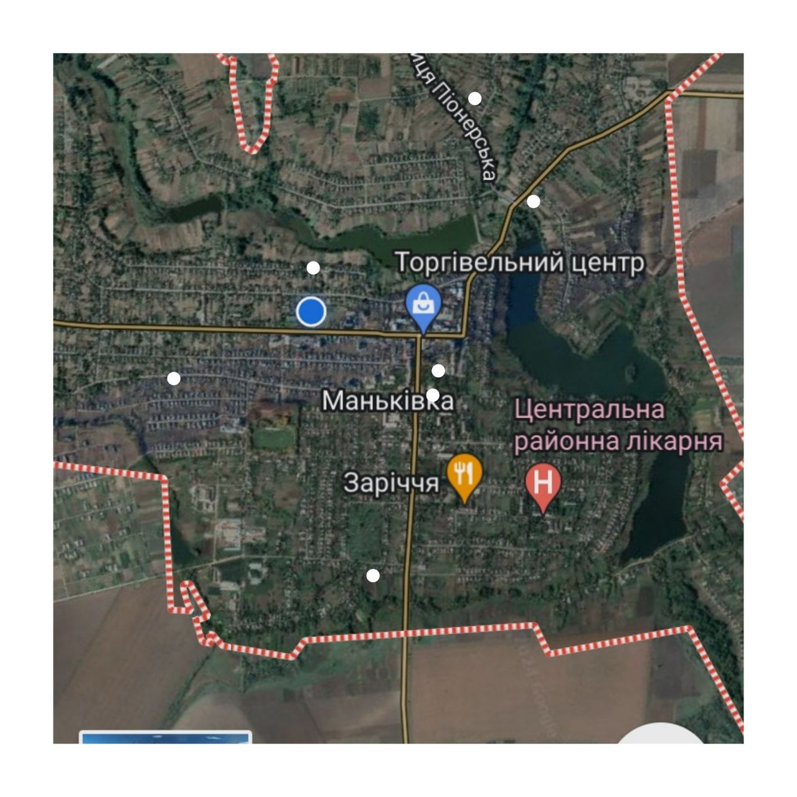
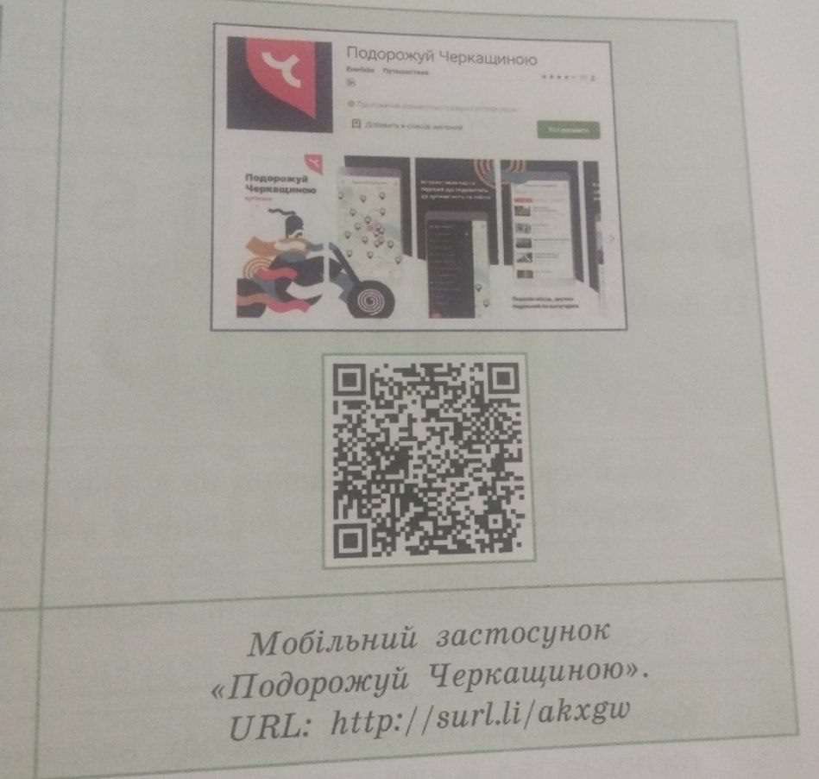
МАРШРУТ ЕКСКУРСІЇ
1

Slide 6
ПІДЗЕМНІ ХОДИ МАНЬКІВКИ
У XVI ст. від річки Маньківочка на схід було вирито підземні ходи, як порятунок від набігів татар. Більшість їх уже завалені, але під час будівельних робіт вони ще не рідко завдають клопоту будівельникам.

Slide 7
АЛЕЯ ДУБІВ
Центр селища - прикрашає алея дубів, вік яких близько 100 років. Ще одне велике дубове насадження маємо на околиці селища.

Slide 8
СВЯЧЕНИЙ ЯР
Аудіо легенди про Свячений Яр
Аудіо

Slide 9
ПАМ’ЯТНИК Т.Г.ШЕВЧЕНКУ

Slide 10
СУЧАСНА МАНЬКІВКА
Меморіальний комплекс на честь воїнів та односельців, які загинули під час звільнення Маньківки
Пам'ятник воїнам афганцям

Slide 11
СУЧАСНА МАНЬКІВКА. АЛЕЯ СЛАВИ.

Slide 12
ВИСНОВКИ
Історія навчає… ніщо в світі не приносить стільки бід і страждань, як роздробленість і чвари
Історія попереджає... "Хто на нас з мечем піде - той від меча й загине!''
Історія стверджує... що тільки творча діяльність, тільки праця може викликати зацікавленість у людській спільноті
Історія свідчить... найпоширеніша людська хвороба - це заздрість.
Історія наполягає.. на тому, що народи і країни вироджуються не тільки через війни, але й через занепад культури суспільства
Історія замовчує найстрашніші злочини і найдобріші вчинки людства
Історія нагадує... Визнання приходить надто пізно.

Slide 13
ВИСНОВКИ
В результаті виконаної роботи я зрозумів, що наш край ми повинні зробити найпрекраснішим. Бо він – наша земля, яка дарує силу і наснагу до життя. Господи, дай моїй країні дужості, любові і великої віри. Земля наша хоч і розіп’ята на хресті історії, але благословенна Богом. Воскреснемо! Бо ми споконвіку були тут як народ.

Slide 14
СПИСОК ВИКОРИСТАНИХ ДЖЕРЕЛ:
1. Оленчук Й.П.Матеріали з історії Маньківського району Маньківка -1993- 101c.
2. Качалаба П.В. Маньківка півстоліття тому. //Маньківські новини. -2003.- №13.-C.2-3
3. Осьмуха М.А. Матеріали до історії Маньківки-1997.
4. Качалаба П.В. Маньківка. //Промінь комунізму -1961. - №3.-C.2-3.
5. Історія міст і сіл УРСР. Черкаська область. Київ. 1972; 787 сіл.
6. Наш рідний край. Хрестоматія з історії Черкащини. Частина 1,- К.: Молодь. 1993.

